Slide 1
Николай Алексеевич Некрасов –
«самый крестьянский»
поэт России
(трагедия крепостничества и духовный мир
русского крестьянства
в произведениях Н. А. Некрасова)
Шелемба Ирина Николаевна,
учитель русского языка и литературы
КОГОБУ СШ пгт. Подосиновец

Slide 2
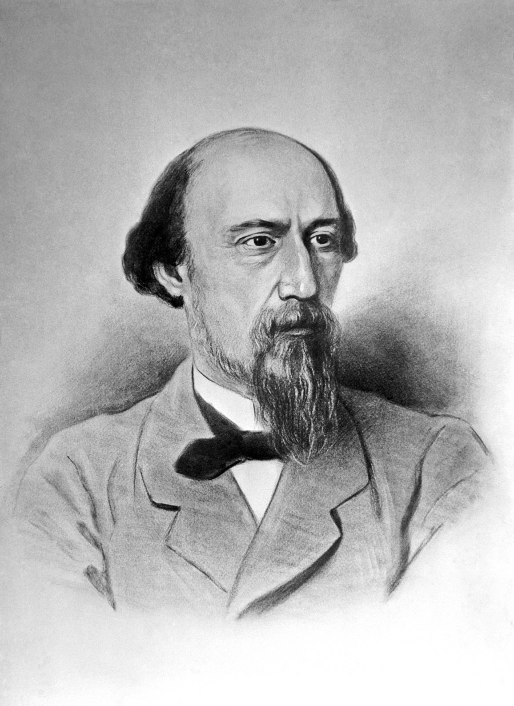
Николай Некрасов родился 10 декабря (по старому стилю — 28 ноября) 1821 года в небольшом городке Немиров Винницкого уезда Подольской губернии. Его отец Алексей Некрасов происходил из семьи некогда богатых ярославских дворян, был армейским офицером, а мать Елена Закревская была дочерью посессионера из Херсонской губернии.

Slide 3
Особенно близкие отношения сложились у мальчика с матерью:
она была для него лучшим другом и первым учителем, привила ему любовь к русскому языку и литературному слову.

Slide 4
Раннее детство Николая прошло в родовом имении отца — селе Грешнево Ярославской губернии, куда семья перебралась после отставки Алексея Некрасова из армии.

Slide 5
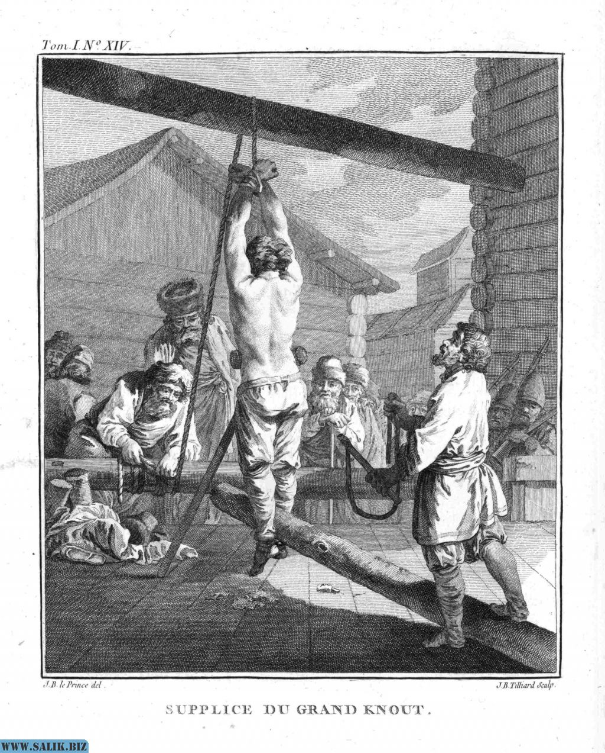
Дела в родовом имении были сильно запущены, дошло даже до судебных тяжб, и отец Некрасова взял на себя обязанности исправника. Уезжая по делам, он часто брал с собой сына, поэтому с ранних лет мальчику доводилось видеть картины, не предназначенные для детских глаз: выбивание долгов и недоимок с крестьян, жестокие расправы, всевозможные проявления горя и нищеты.

Slide 6
В собственных
стихотворениях
Некрасов так вспоминал о ранних годах своей жизни:
Нет! в юности моей, мятежной и суровой, Отрадного душе воспоминанья нет; Но всё, что, жизнь мою опутав с детских лет, Проклятьем на меня легло неотразимым, - Всему начало здесь, в краю моем родимом!..

Slide 7
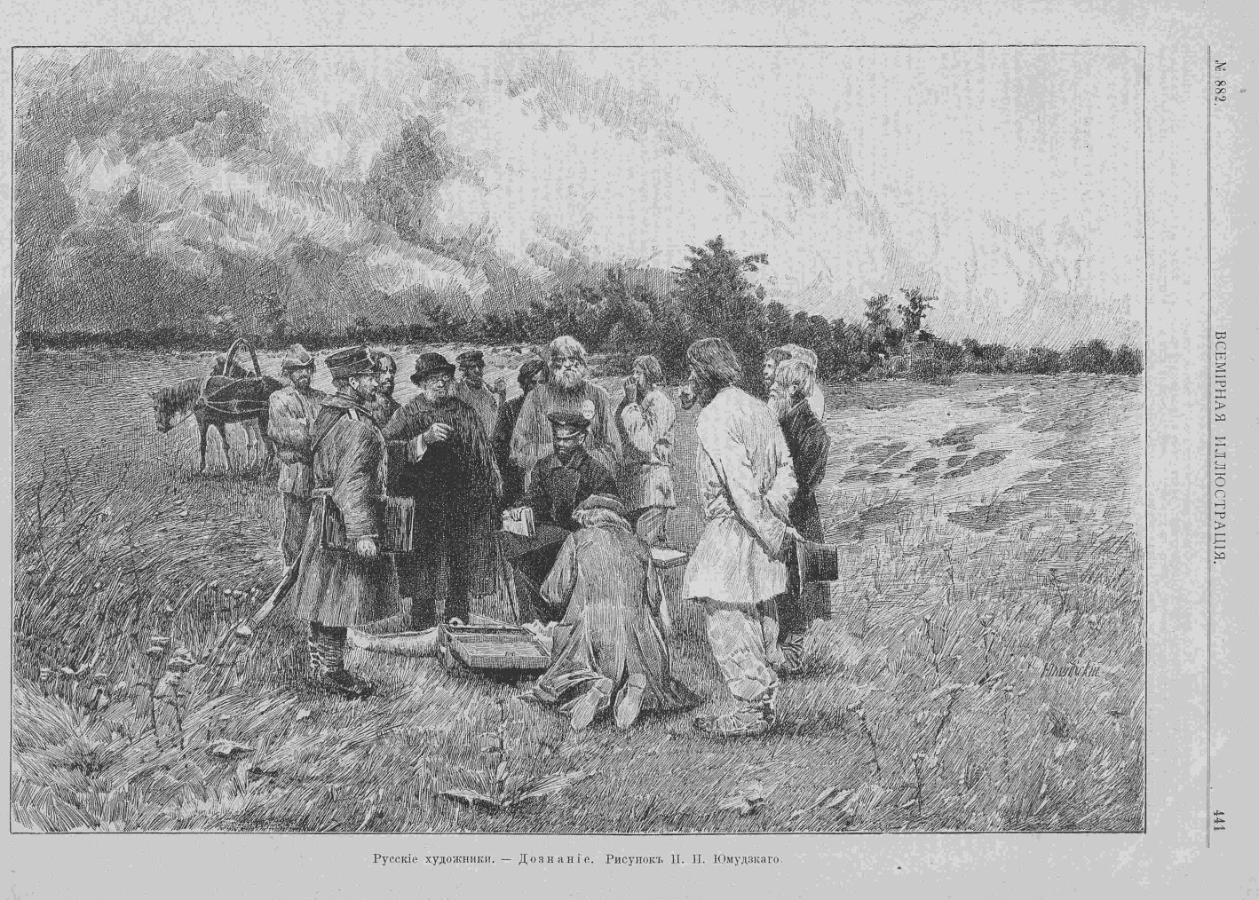
Николай Некрасов известен современным читателям как «самый крестьянский» поэт России:
именно он одним из первых заговорил о трагедии крепостничества и исследовал духовный мир русского крестьянства

Slide 8
«В любви к народу он находил нечто незыблемое, какой-то незыблемый и святой исход всему, что его мучило. А если так, то, стало быть, и не находил ничего святее, незыблемее, истиннее, перед чем преклониться. <...> ...Стало быть, и он преклонялся перед правдой народною. ...Стало быть, признал и истину народную, и истину в народе, и что истина есть и сохраняется лишь в народе. Если не вполне сознательно, не в убеждениях признавал он это, то сердцем признавал, неудержимо, неотразимо»
Ф. Достоевский
(очерк "Свидетель в пользу Некрасова", журнал "Дневник писателя", декабрь 1877 г.)

Slide 9
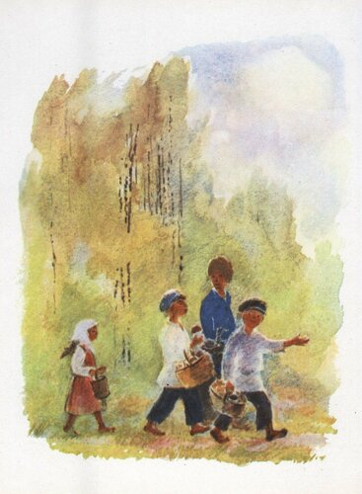
«Крестьянские дети» – одно из произведений Н. А. Некрасова, которое можно назвать его визитной карточкой. В нём поэт описывает радости и трудности жизни крестьянских детей. За описанием бытовых сцен скрыто волнение за будущее маленьких героев, проступает тема тяжёлой судьбы русского народа.

Slide 10
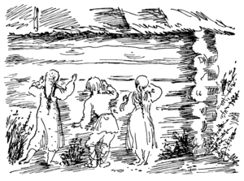
История создания произведения тесно связана с детством
Н. Некрасова. Всем известно, что он вырос в имении отца-помещика. Барский сын не стыдился играть с крестьянскими детьми, наоборот, ему очень нравилось такое весёлое общество. Николай Алексеевич принимал участие во всех забавах ребят, поэтому он так ярко описал их в поэме.

Slide 11
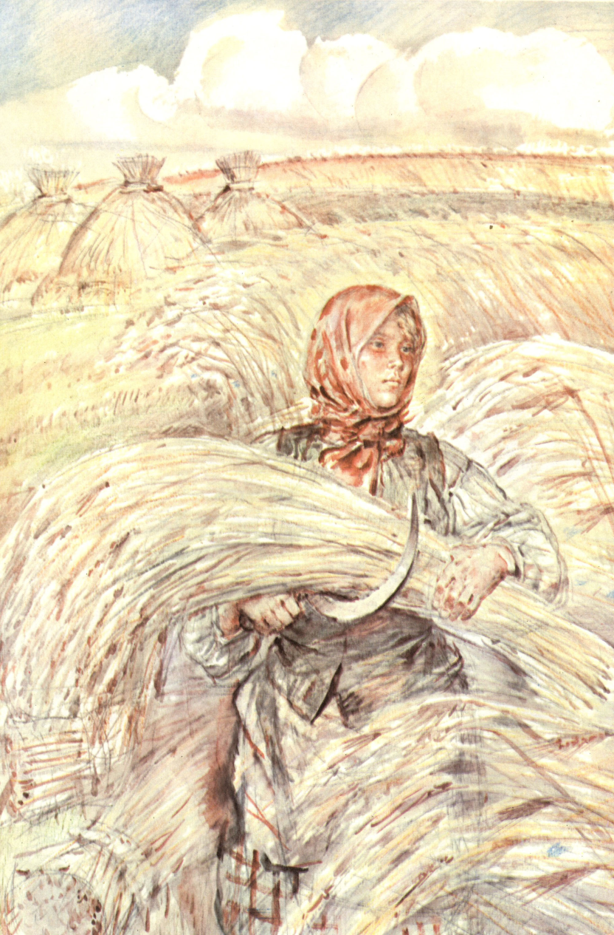
Тема поэмы
Н. А. Некрасова
«Мороз, Красный нос» достаточно определенна, для поэта она является одной из основных в его творчестве – это сфера жизни, быта и бытия простого народа, крестьян, их счастья и несчастий, тягот и радостей, тяжелой работы и редких минут отдыха. Но, пожалуй, более всего интересовал автора именно женский характер. Эта поэма целиком посвящена русской женщине – такой, какой видел ее поэт.

Slide 12
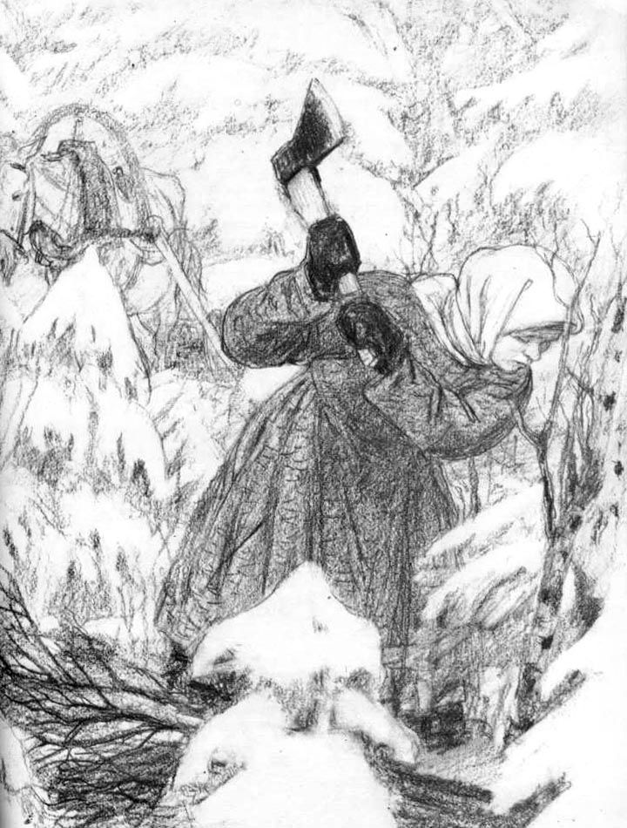
«Мороз, Красный Нос» – поэма о героизме и силе женщины, проявленных в единстве с природой и в противостоянии ей. Произведение основано на глубоком, детальном знании крестьянского быта. В центре поэмы – женщина во всех ее ипостасях: «баба», «красивая и мощная славянка», «матка» и, наконец, «женщина русской земли». Поэт рисует национальный тип, поэтому жизнь в поэме так значима, а смерть приобретает значение подлинной трагедии.

Slide 13
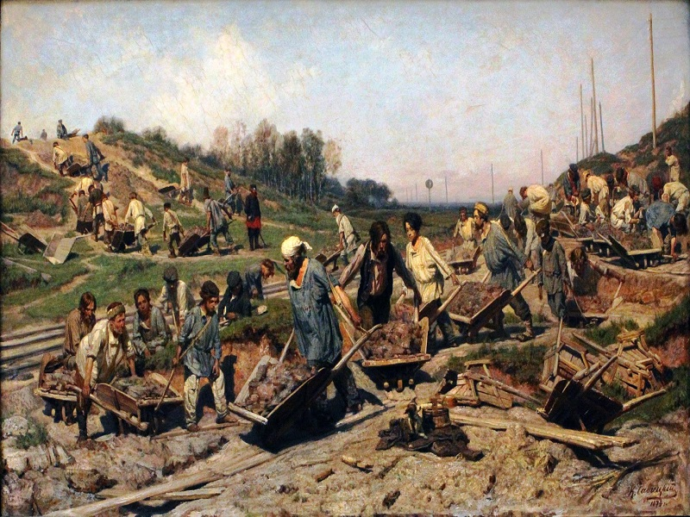
В стихотворении «Железная дорога» Н.А.Некрасов
описывает картины подневольного труда.
Народ — созидатель духовных и материальных ценностей. Поэт мечтает о «прекрасной поре» в жизни народа.

Slide 15
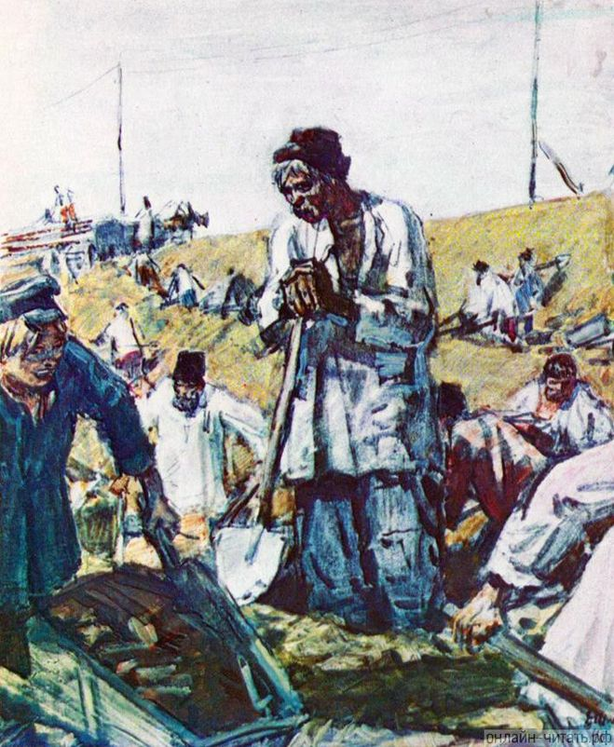
Основная тема
стихотворения «Железная дорога» – тяжёлая доля русского народа. Настроение произведения смешанное: ужас смерти, непосильного труда перекликаются с верой в силу простого крестьянина. Восхищение итогом работы – готовая железная дорога, по которой идут поезда, находится рядом с печалью – осознания цены, заплаченной за неё – тысячи человеческих жизней.

Slide 16
Одно из самых масштабных своих произведений — крестьянская поэма
«Кому на Руси жить хорошо».
Замысел поэмы появился у Некрасова еще в конце 1850-х годов, однако первую часть он написал уже после отмены крепостного права — примерно в 1863 году. Основой произведения стали не только литературные опыты предшественников поэта, но и его собственные впечатления и воспоминания. По задумке автора, поэма должна была стать своеобразной эпопеей, демонстрирующей жизнь российского народа с разных точек зрения. При этом Некрасов целенаправленно пользовался для ее написания не «высоким штилем», а простым разговорным языком, приближенным к народным песням и сказаниям, изобилующим просторечными выражениями и поговорками.

Slide 17
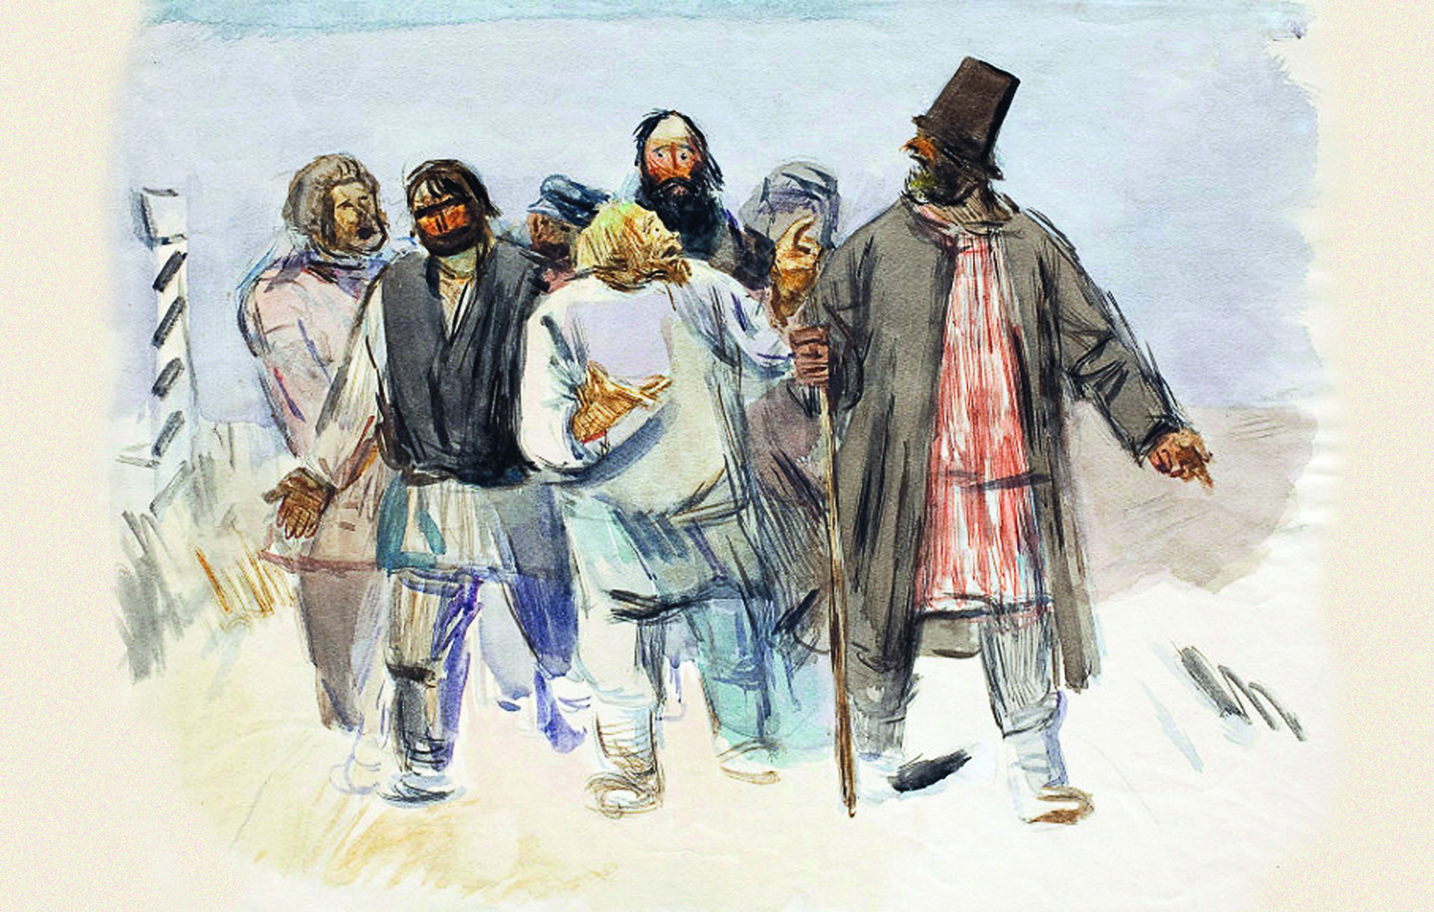

Slide 18
Работа над поэмой «Кому на Руси жить хорошо» заняла у Некрасова почти 14 лет. Но даже за этот срок он не успел воплотить свой замысел в полной мере: помешала тяжелая болезнь, приковавшая писателя к постели. Первоначально произведение должно было состоять из семи или восьми частей. Маршрут путешествия героев, ищущих, «кому живется весело, вольготно на Руси», лежал через всю страну, до самого Петербурга, где им предстояла встреча с чиновником, купцом, министром и царем. Однако Некрасов понимал, что не успеет завершить работу, поэтому свел четвертую часть повествования — «Пир на весь мир» — к открытому финалу.

Slide 19
Умер Некрасов 8 января 1878 года (27 декабря 1877 года по старому стилю). Проститься с ним пришло несколько тысяч человек, которые провожали гроб писателя от дома до Новодевичьего кладбища Петербурга.
Это был первый случай, когда российскому писателю отдавали всенародные почести.

